Slide 1
Bamboo
Bamboo es una herramienta que compila y empaqueta todos los componentes (archivos) del proyecto que se esta desarrollando, y los deja listos para deployar en el entorno del cliente.
También se encarga de ejecutar Sonar, que es una herramienta de inspección de código fuente y ejecución automática de los test unitarios (esto lo hace únicamente en los proyectos Java, no en los proyectos Speech)

Slide 2

Bamboo – Creacion del Proyecto
Para crear el proyecto de Bamboo necesitamos la siguiente información:
Nombre del Proyecto
Link en Forge del Proyecto
Link al svn del Proyecto
Nombre de los planes de build que se quieran configurar (se pueden armar también mas adelante. Cada plan es una configuración específica para ejecución de Bamboo. Normalmente se configura un plan nocturno (Nightly) que ejecuta Bamboo+Sonar una vez por noche, y un plan diurno (Daily) que ejecuta Bamboo solo si se detectan modificaciones al svn.
Opcional: Link a algún proyecto de Bamboo del cual se pueda copiar un plan

Slide 3
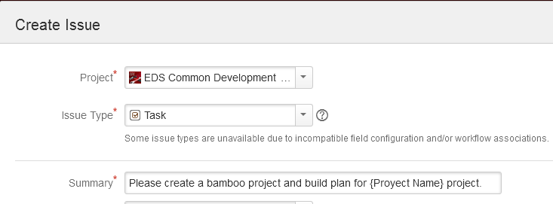
Bamboo – Creacion del Proyecto
Para crear el proyecto de Bamboo hay que abrir un ticket a EDS, lo que se hace de la siguiente manera:
Ir al Jira (de cualquier proyecto)
Crear un nuevo ticket para el proyecto “EDS Common Development” como “Task”
El summary del ticket debe ser: “Please create a bamboo project and build plan for {Proyect Name} project.”

Slide 4
Bamboo – Creacion del Proyecto
En la descripción del issue:
Name of and link to your Avaya Forge project: EPT {Proyect Name} {Link a la pagina principal de forge} Specific directory within your SVN repo that should be the base for checkout: {URL del svn del proyecto} Platform requirements: Windows/Linux Tool requirements JDK 1.7, Maven 3.0 Instructions on how to invoke your build: If possible, we will edit build plan. Specific artifacts to copy out from the build subversion workspace to the Bamboo artifacts tab: We would like to edit artifacts configuration as well. Any certificate or code signing that is required: No Please create two plans with the following Keys: {Nombre del plan 1} (Ej.: XPLN Trunk Daily) {Nombre del plan 2} (Ej.: XPLN Trunk Nightly)
….
Please use this plan as template: {Opcional: Link a algun proyecto de bamboo del cual se pueda copiar un plan}
Thank you,

Slide 5
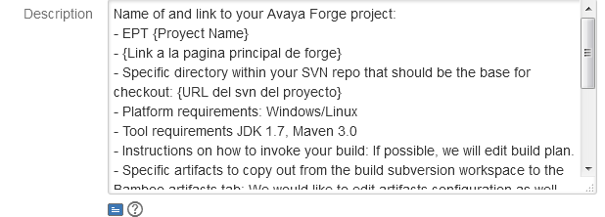
Bamboo – Creacion del Proyecto

Slide 6
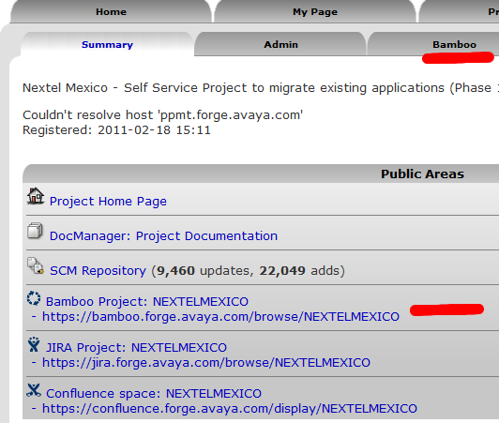
Bamboo – Creacion del Proyecto
Una vez que EDS ha creado el Babmoo, aparecerá el link y la pestaña en el Forge del Proyecto, de la siguiente forma:

Slide 7
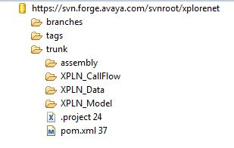
Bamboo - Poms
De acuerdo con el schedule del plan que se haya configurado, Bamboo descarga del svn toda la carpeta trunk y con maven intenta compilar todo el proyecto.
Para que bamboo pueda compilar todos los proyectos hay que crear los POMs en todas las carpetas y subcarpetas, partiendo desde el trunk.
La estructura que debe tener el trunk es la siguiente:

Slide 8
Bamboo - Poms
Para el parent/trunk Pom usaremos el siguiente template:
Este ejemplo es el que se usó para el IvrATT(AMDOCS) de Nextel Mexico.

Slide 9
Bamboo – Poms Model
La carpeta Model, la cual contiene todo el desarrollo de la business también debe contener un Pom y usaremos el siguiente template:
Este únicamente posee la referencia al parent Pom e indica cuales son los módulos “hijos”

Slide 10
Bamboo – Poms Business
Los Poms que corresponden a la Business los seguiremos trabajando como siempre, solamente hay que incluir en estos la referencia al parent pom.
<parent>
<groupId>com.avaya.ept</groupId>
<artifactId>{Proyect}_Model</artifactId>
<version>1.0</version>
</parent>

Slide 11
Bamboo – Poms Módulos Speech
La carpeta CallFlow, la cual contiene todo el desarrollo de los módulos OD también debe contener un Pom y usaremos el siguiente template:
Este únicamente posee la referencia al parent Pom e indica cuales son los módulos “hijos”

Slide 12
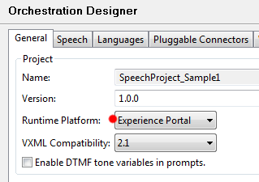
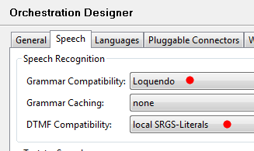
Bamboo – Poms Módulos Speech
Para que los módulos speech compilen y se genere correctamente el war, hay que seguir los siguientes pasos para cada módulo de Speech:
Paso 1:
Asegurarse de que el OD tenga seteado correctamente los valores por defecto de exportación.
Sobre el proyecto de speech, con el boton derecho del mouse ir a Properties->Orchestration Designer->General
Sobre el proyecto de speech, con el boton derecho del mouse ir a Properties->Orchestration Designer->Speech
Luego generar un war exportándolo mediante el OD.
Valido solo para Tomcat y Weblogic

Slide 13
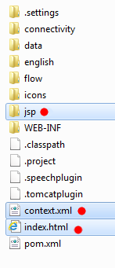
Bamboo – Poms Módulos Speech
Para que los módulos speech compilen y se genere correctamente el war, hay que seguir los siguientes pasos para cada módulo de Speech:
Paso 2 (caso Tomcat):
Abrir el war y extraer de este los archivos “index.html” y “META-INF\context.xml”, así como el folder “jsp”
Agregar estos archivos al código fuente del proyecto speech ->
Paso 2 (caso WebLogic):
Abrir el war y extraer de este el archivo “index.html” y el folder “jsp”
Solo para OD7: extraer también “weblogic.xml”
Agregar estos archivos al código fuente del proyecto speech ->

Slide 14
Bamboo – Poms Módulos Speech
Para que los módulos speech compilen y se genere correctamente el war, hay que seguir los siguientes pasos para cada módulo de Speech:
Paso 3:
Agregar el pom del modulo de Speech, para el que usaremos el siguiente template.

Slide 15
Bamboo – Poms Módulos Speech
Paso 4:
Asegurarse de que las versiones sean las que se están usando en el desarrollo y de cambiar el nombre del proyecto. Verificarlo en los archivos pom.xml del trunk y en el de cada proyecto de Speech
<attribute value="07.00.18.01" name="dd-version-runtimeCommon"/>
<attribute value="07.00.18.01" name="dd-version-runtime"/>
<attribute value="7.0.0.1801" name="dd-ide-version"/>

Slide 16
Bamboo – Pom Carpeta Data
La carpeta Data, la cual contiene archivos de configuración de las aplicaciones de Speech, audios y gramáticas, también debe contener un Pom y usaremos el siguiente template:
Este pom hace referencia al “assembly” de la Carpeta Data.

Slide 17
Bamboo – Assembly del trunk
El assembly es básicamente juntar todo lo que hay que deployar y ponerlo en un archivo zip.
El proceso de assembly se ejecuta después de la compilación.
Para el proceso de assembly se usa un plugin de maven, al que hay que indicarle, mediante un archivo de configuración específico (xml), cuales son las carpetas y archivos que deben ser copiados dentro del zip.

Slide 18
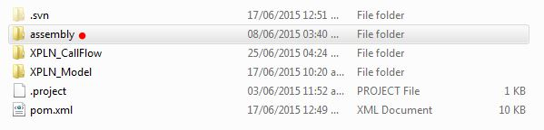
Bamboo - Assembly del trunk
El pom ubicado en el trunk contiene un profile que invoca al plugin assembly, el cual es el encargado de recolectar todos los wars y jars y armar el archivo zip.
Por prolijidad crearemos una carpeta dentro del trunk, que contenga el xml de configuración del assembly.

Slide 19
Bamboo - Assembly del trunk
Para el xml del assembly del trunk usaremos el siguiente template
Opcionalmente pueden armarse tres XML diferentes de assembly para: dev, prod (donde los archivos de configuración de la aplicación son diferentes), y adicionalmente se puede poner un XML de “no audios” para evitar copiar todos los audios dentro del zip cada vez que se hace un build.

Slide 20
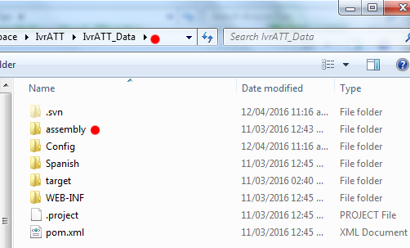
Bamboo - Assembly del Data
El pom ubicado en la carpeta Data contiene un profile que invoca al plugin assembly para la carpeta Data, el cual es el encargado de recolectar todos los folders y archivos de la carpeta data y armar un archivo zip específico con los contenidos de la carpeta Data.
Por prolijidad crearemos una carpeta dentro de la carpeta Data, que contenga el xml de configuración del assembly.

Slide 21
Bamboo - Assembly del Data
Para el xml del assembly de la carpeta Data usaremos el siguiente template

Slide 22
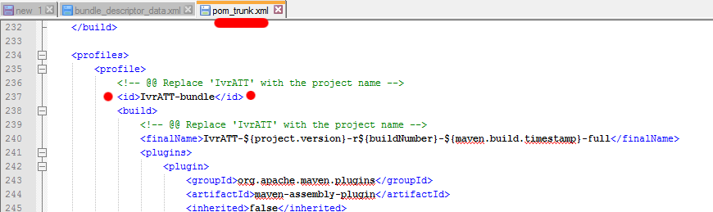
Bamboo – Chequeo de Poms
Para verificar que todos los poms funcionen correctamente ejecutar desde la PC, mas precisamente desde el trunk del proyecto, la instrucción de maven:
mvn package
Para ejecutar el assembly ejecutar primero el package y luego el goal de assembly:
mvn package
mvn validate -PIvrATT-bundle

Slide 23
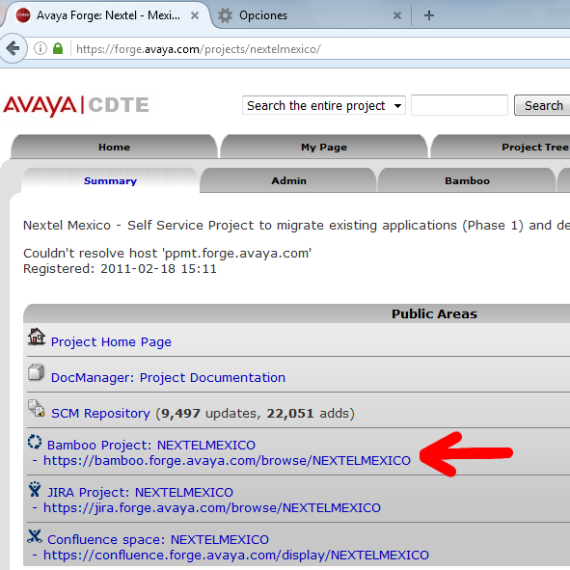
Bamboo – Acceso
El link a Bamboo se encuentra en la página Forge del proyecto.

Slide 24
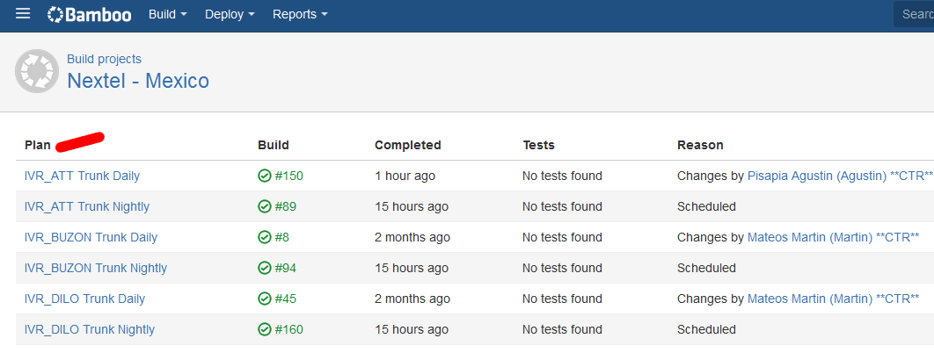
Bamboo – Acceso
Loguearse en la pagina de bamboo del proyecto en cuestión, utilizando las credenciales Global del Avaya.
Se visualizarán todos los planes de Bamboo para este proyecto.

Slide 25
Bamboo – Configuración del Plan
Por lo general, para cada proyecto se configuran dos planes:
Uno nocturno, que es configurado para que se ejecute a una determinada hora todas las noches, y que también ejecuta Sonar.
Uno diurno, que es configurado para que se ejecute cada vez que se hace un commit
Una vez que se termine de ejecutar bamboo sobre el proyecto, tendremos disponible el ‘build’ con todos los archivos a deployar en el entorno del cliente.
Si también se ejecuta Sonar (plan nocturno) podremos ver en el tablero de control de Sonar los resultados de la inspección de Sonar sobre el código fuente del proyecto.

Slide 26
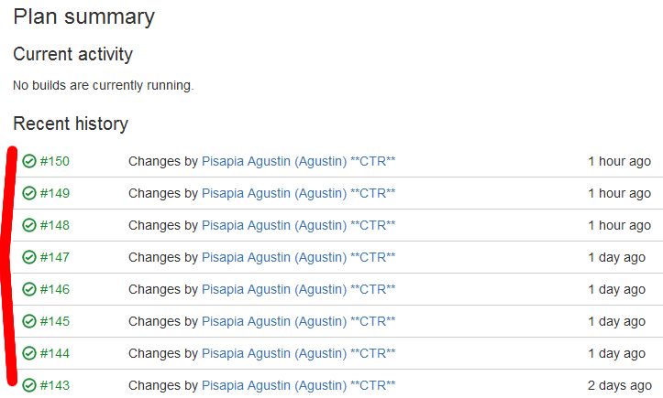
Bamboo – Configuración del Plan
Si se accede a cualquiera de los planes se podrá visualizar todos los ‘build’ ejecutados por ese plan.

Slide 27
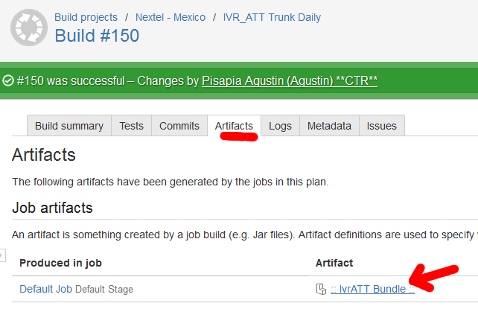
Bamboo – Configuración
Si se selecciona un ‘build’ en particular, en la pestaña de ‘Artifacts’ se podrá acceder al link para bajar los archivos a deployar.

Slide 28
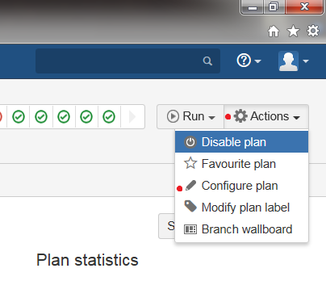
Bamboo – Configuración del Plan
Para configurar un plan, acceder a cualquiera de los planes creados para el proyecto en Bamboo, y luego seleccionar Actions → Configure Plan:

Slide 29
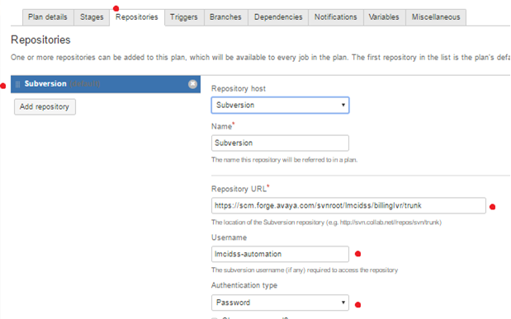
Bamboo – Configuración del Plan
Verificar la URL del repositorio yendo a ‘Plan Configuration -> Repositories”
La URL tiene que verse como: https://scm.forge.avaya.com. Lo que viene después del forge.avaya.com hay que dejarlo igual
Poner en username, el username de su proyecto (que se generó desde Forge), Ej: miamidade-automation.
Poner como Authentication Type: Password y poner el password correspondiente (que se generó desde Forge)
Como crear la automation account:
https://confluence.forge.avaya.com/display/FORGE/GForge#GForge-CreateanAutomationAccount

Slide 30
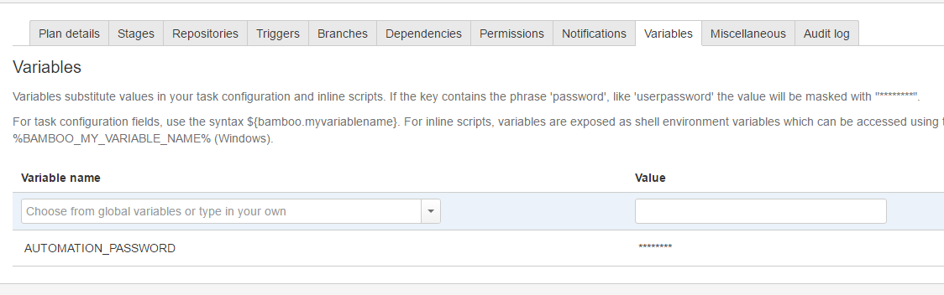
Bamboo – Configuración del Plan – Nexus 3
Para que el proyecto compile en Nexus 3, agreguen una variable llamada “AUTOMATION_PASSWORD”, en bamboo. El valor debe ser el que se obtiene al ir a la pestaña Automation del forge (es necesario ser administrador).

Slide 31
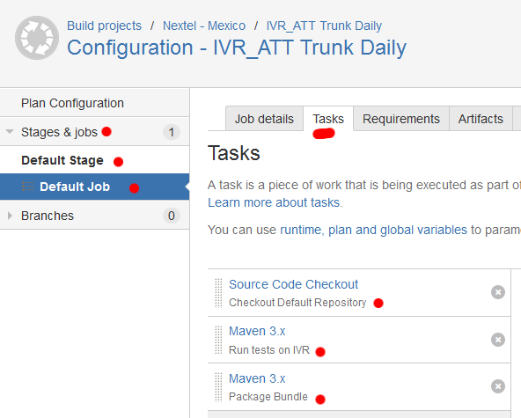
Bamboo – Configuración del Plan
Seleccionar Default Job en ‘Stages & Jobs -> Default Stage -> Default Job -> Tasks’
Las tareas que se configuran son:
Checkout
Maven Clean Package
Maven Validate

Slide 32
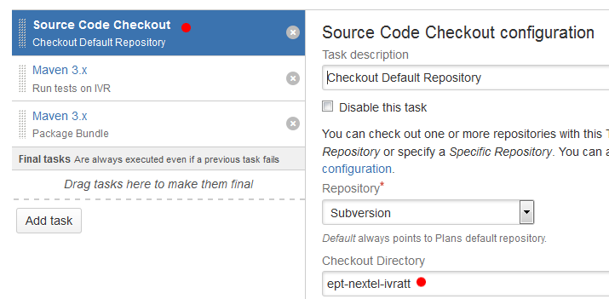
Bamboo – Configuración del Plan
Checkout: se configura el checkout directory (poner ‘ept-<nombre-del-proyecto> o similar)

Slide 33
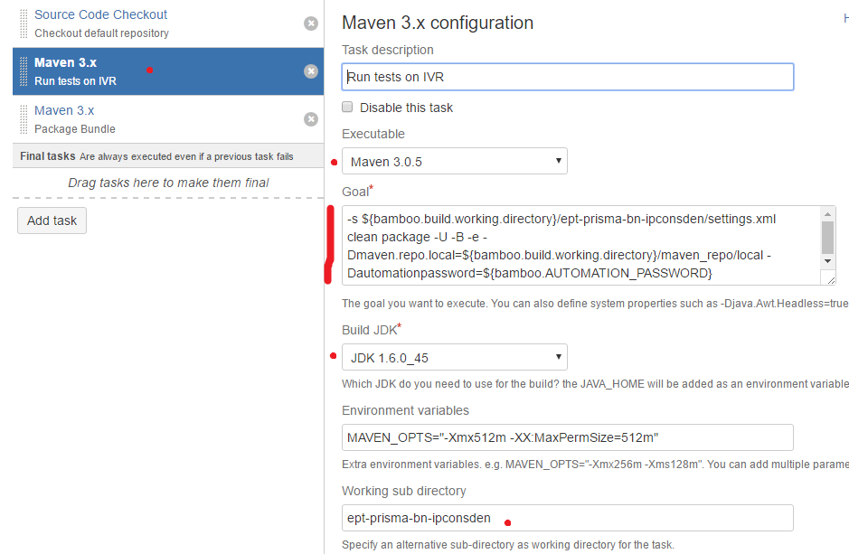
Bamboo – Configuración del Plan
Maven Clean Package (sin Sonar – caso Plan Diurno)
-s ${bamboo.build.working.directory}/<working sub directory>/settings.xml clean package -U -B -e -Dmaven repo local=${bamboo build working directory}/maven_repo/local -Dautomationpassword=${bamboo.AUTOMATION_PASSWORD}

Slide 34
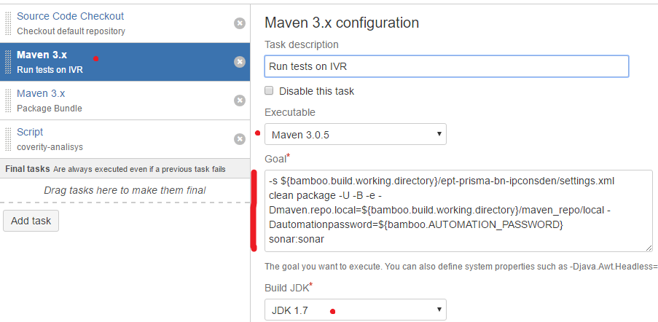
Bamboo – Configuración del Plan
Maven Clean Package (con Sonar – caso Plan Nocturno)
-s ${bamboo.build.working.directory}/<working sub directory>/settings.xml clean package -U -B -e -Dmaven repo local=${bamboo build working directory}/maven_repo/local -Dautomationpassword=${bamboo.AUTOMATION_PASSWORD} sonar:sonar
Nota: para que sonar funcione hay que acordarse de poner el password de sonar en el POM del trunk y setear JDK 1.7 en el Build JDK (según la pantalla acá abajo).

Slide 35
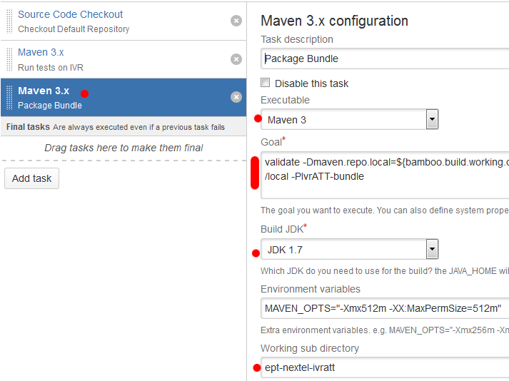
Bamboo – Configuración del Plan
Maven Verify
validate -Dmaven.repo.local=${bamboo.build.working.directory}/maven_repo/local -PIvrATT-bundle

Slide 36
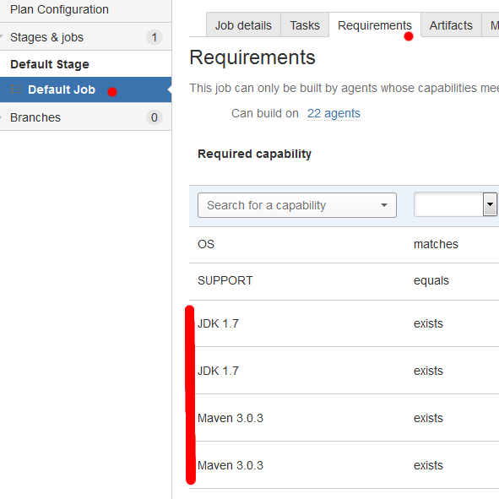
Bamboo – Configuración del Plan
En la pestaña Requeriments del Default Job, chequar que estén las versiones de java y maven correctas.

Slide 37
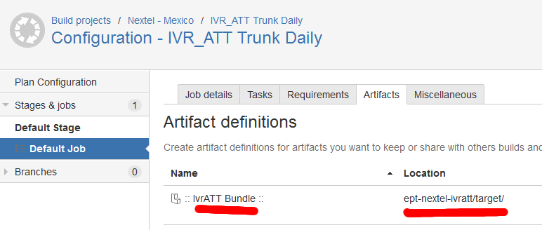
Bamboo – Configuración del Plan
En la pestaña Artifacts poner la ruta correcta en la cual esta el zip generado por assembly (location y name).

Slide 38
Bamboo – Configuración del Plan
En la ‘Plan Configuration -> Triggers’ se configura la frecuencia con que se ejecuta el plan.
Plan Diurno: el plan se ejecuta ante cambios en el svn, como es el caso del plan diurno
Plan Nocturno: el plan se ejecuta a un determinado horario de la noche.

Slide 39
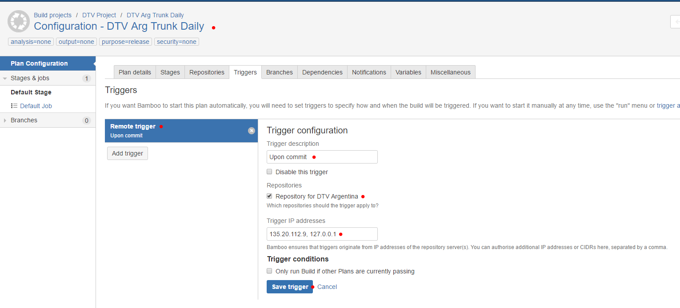
Bamboo – Configuración del Plan
Ejemplo de plan Diurno: Se debe configurar un Remote trigger de la siguiente manera:
Donde en Trigger IP Addresses: 135.20.112.9, 127.0.0.1

Slide 40
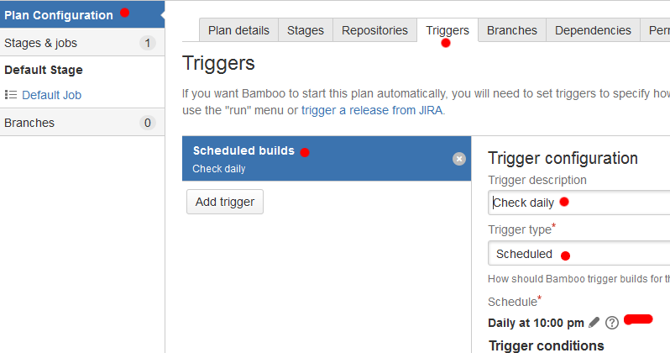
Bamboo – Configuración del Plan
Ejemplo de plan Nocturno: ejecuta el plan a las 10 pm todos los días.

Slide 41
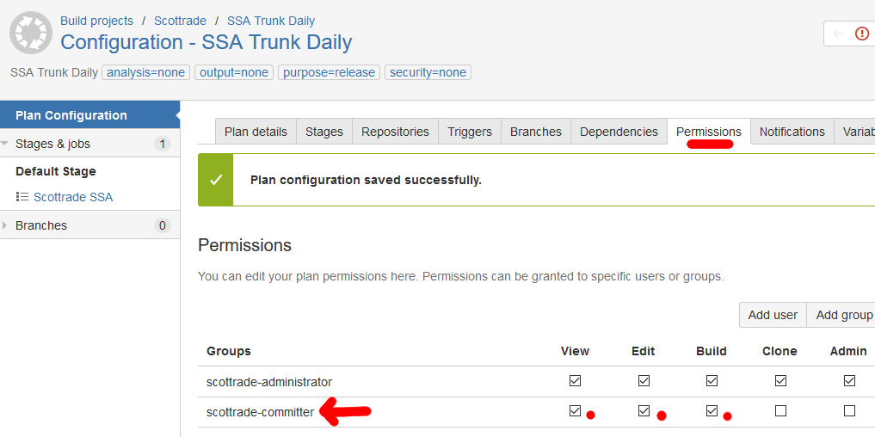
Bamboo – Configuración del Plan
En la configuración del Plan asegurarse que tenga permisos para los commiters.

Slide 42
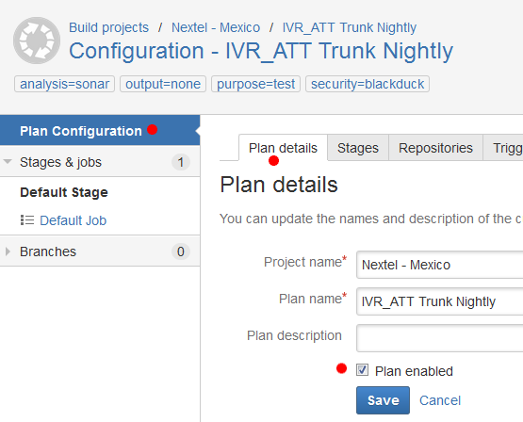
Bamboo – Configuración del Plan
En la pestaña Plan Details configurar el plan en enabled.

Slide 43
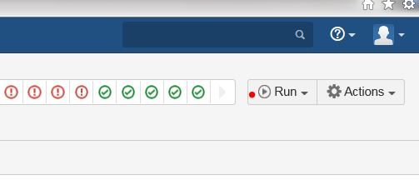
Bamboo – Configuración del Plan
Luego de completar los pasos previos se puede ejecutar de forma manual el plan.

Slide 44
Bamboo – Bajar el Build
El link a Bamboo se encuentra en la página Forge del proyecto.

Slide 45
Bamboo – Bajar el Build
Loguearse en la pagina de bamboo del proyecto en cuestión, utilizando las credenciales Global del Avaya.
Se visualizarán todos los planes de Bamboo para este proyecto.

Slide 46
Bamboo – Bajar el Build
Si se accede a cualquiera de los planes se podrá visualizar todos los ‘build’ ejecutados por ese plan.

Slide 47
Bamboo – Bajar el Build
Si se selecciona un ‘build’ en particular, en la pestaña de ‘Artifacts’ se podrá acceder al link para bajar los archivos a deployar.

Slide 48
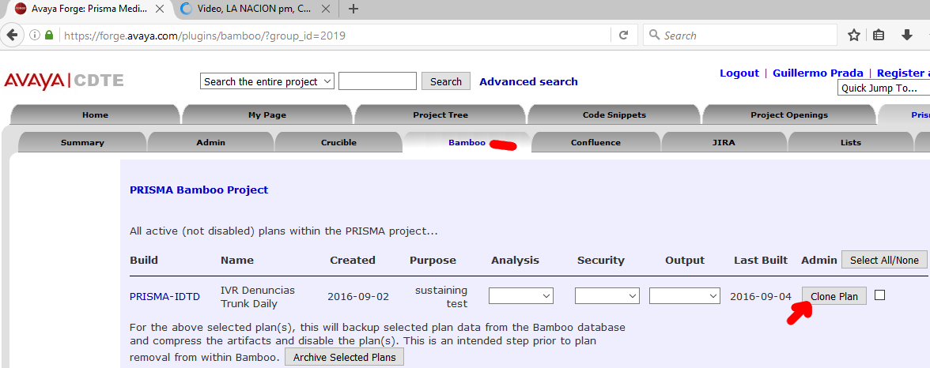
Bamboo – Clonar un Plan
Desde la página de Avaya Forge del proyecto, ir a la pestaña “Bamboo”

